Slide 1
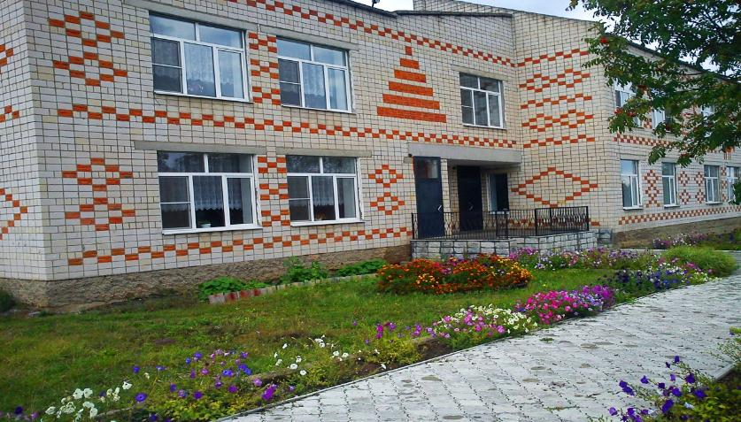
МБДОУ д/с «Сказка» п. Никологоры

Slide 2

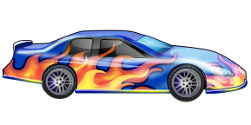
Работа с дошкольниками по воспитанию навыков безопасного поведения на улице «Зелёный огонёк»

Slide 3
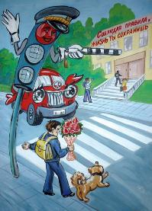
Задачи работы с детьми дошкольного возраста по ПДД:
Воспитание сознательного отношения к соблюдению правил дорожного движения
Расширение первоначальных представлений о правилах дорожного движения
Уточнение представлений детей о правилах дорожного движения

Slide 4
Этапы работы с детьми дошкольного возраста по ПДД:
познакомить со светофором, его назначением
формировать представления об улице, её основных частях
учить различать виды наземного транспорта

Slide 5
Формы работы с детьми:
Беседы;
Целевые прогулки и экскурсии;
Подвижные игры;
Дидактические игры;
Сюжетно – ролевые игры;
Театрализованные игры;
Свободная продуктивная деятельность;
Чтение художественной литературы;
Изготовление атрибутов для проигрывания дорожных ситуаций;
Музыкально – игровые досуги;
Конкурсы, викторины, выставки;
Использование видеофильмов, роликов.

Slide 6
По содержанию подвижные игры для обучения детей ПДД можно условно классифицировать на:
Игры, формирующие представления о сигналах светофора и регулировщика;
Игры, формирующие представления о знаках дорожного движения;
Игры, формирующие представления об элементах дороги, об участках дорожного движения и правилах их поведения;
Комплексные игры-занятия, включающие в себя элементы нескольких или всех игр.

Slide 7
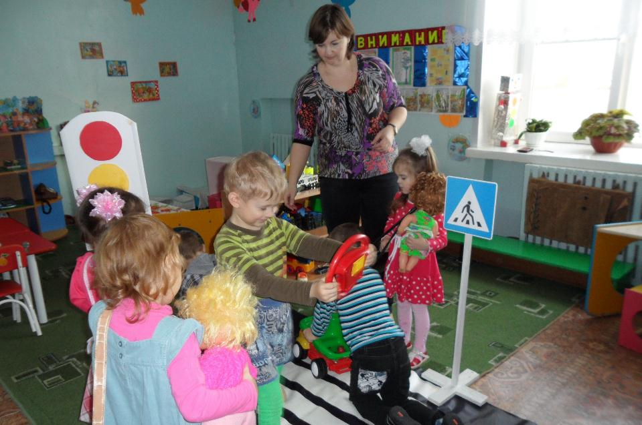

Slide 8
Игры, формирующие представления о сигналах светофора и регулировщика:
Ловкий пешеход
Эстафета «Красный, желтый, зеленый»
Светофор
Краски светофора
Наш друг светофор
Стоп. Идите!
Делай, как я

Slide 9
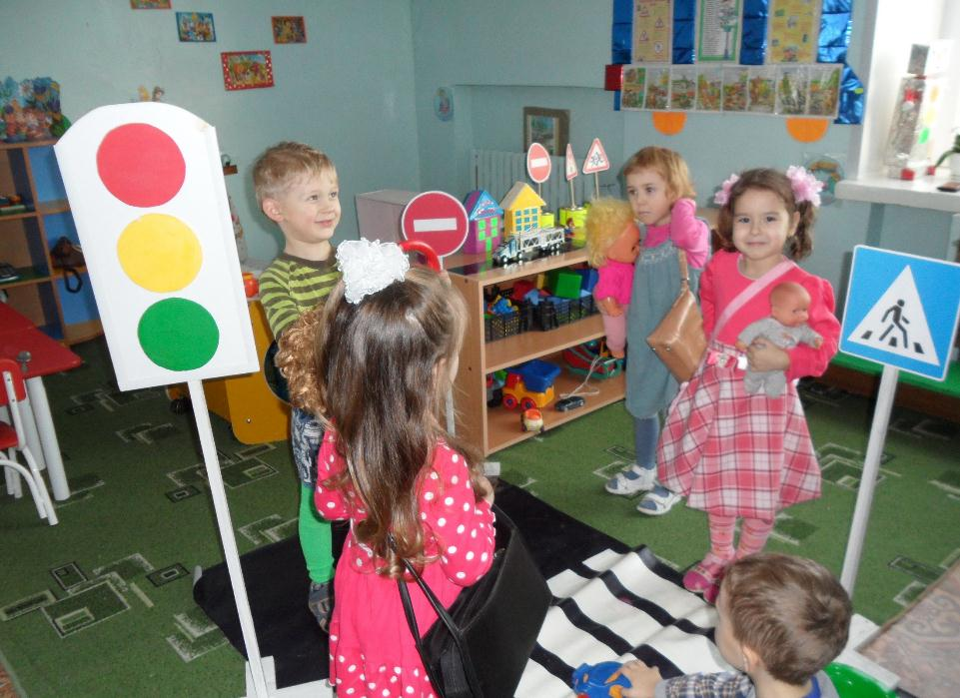

Slide 10
Игры, формирующие представления о знаках дорожного движения:
Выполни поручение
Повороты
Угадай знак
Что нам скажет дорожный знак?

Slide 11
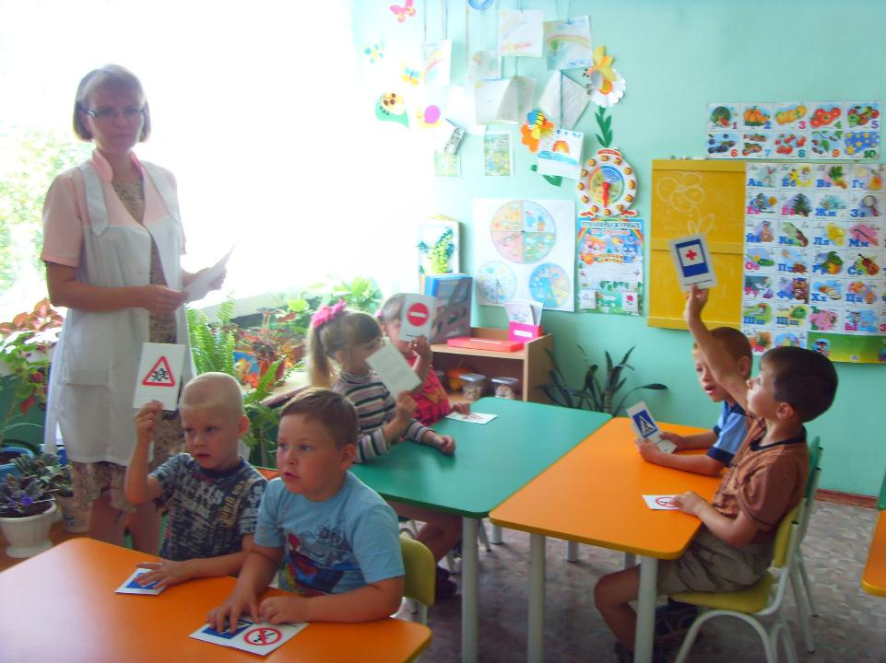

Slide 12
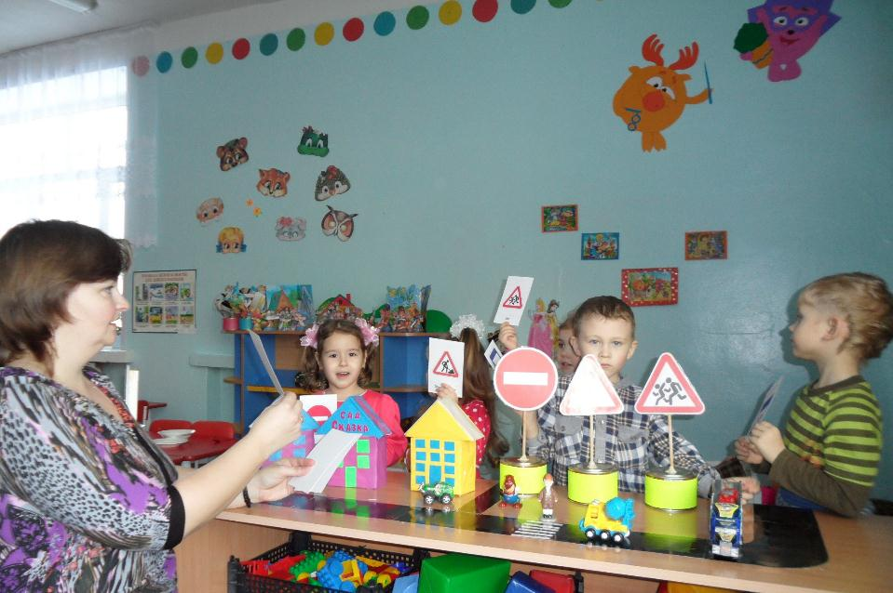

Slide 13
Игры, формирующие представления об элементах дороги, об участках дорожного движения и правилах поведения на них:
Кто быстрее?
Гараж
Как проехать?

Slide 14
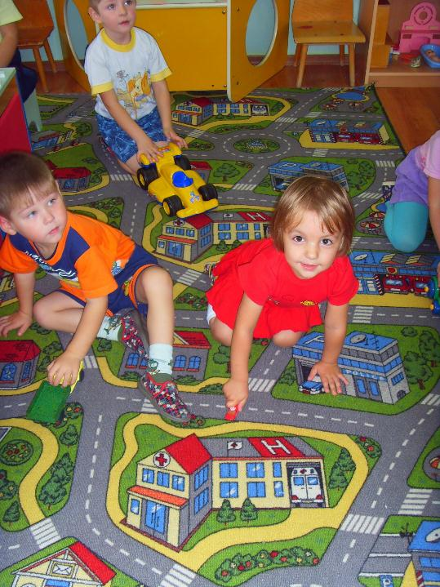

Slide 15
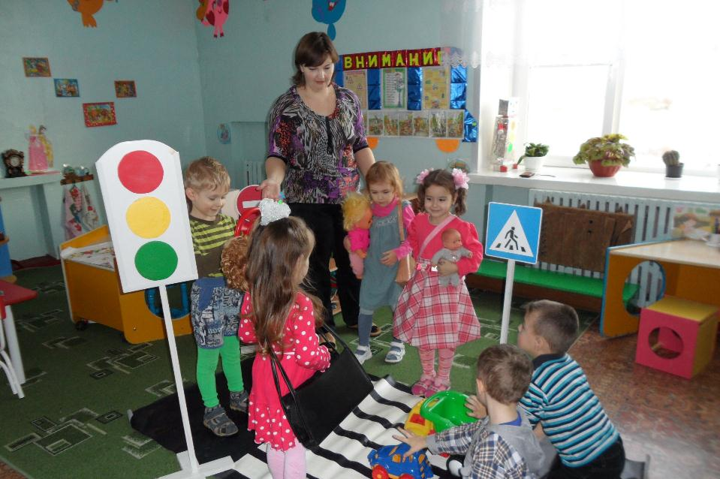

Slide 16
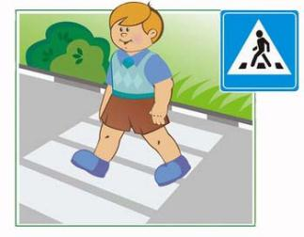
Комплексные игры-занятия, включающие в себя элементы нескольких или всех игр:
Дорожное – не дорожное слово
Разгадай загадку, покажи отгадку
Поехали, автомобили. Стоп!
Игра-соревнование «Быстрые автомобили»
Едем в автобусе, едем в трамвае
Автомобили и пешеходы
Найди безопасный путь

Slide 17
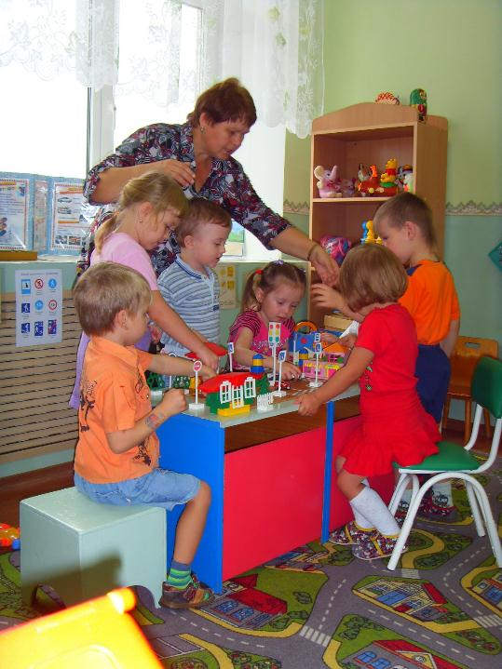

Slide 18
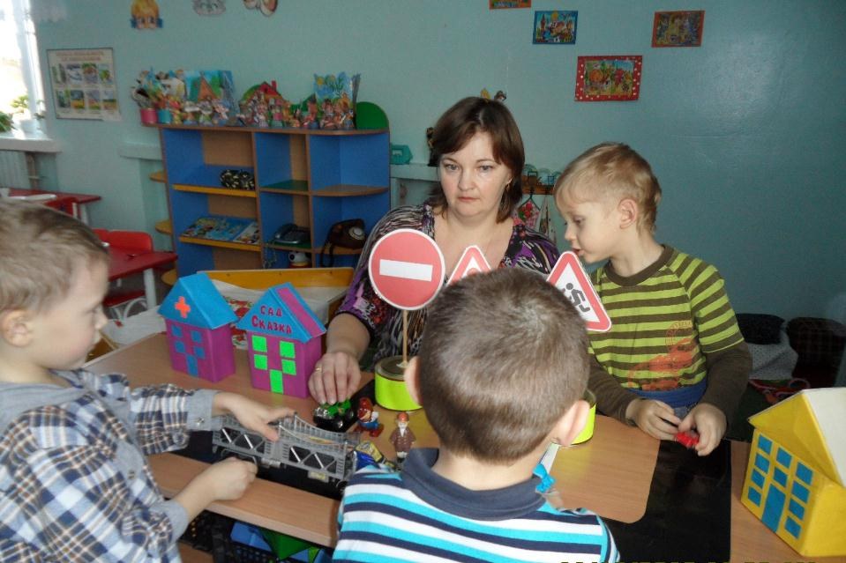

Slide 19
Сюжетно-ролевые игры по ПДД:
«Скорая помощь»
Педагогический замысел: закрепить умение детей брать на себя роли регулировщика, инспектора ГИБДД, водителя «скорой помощи», мамы, дочки (сына), больного, действовать соответственно взятой роли.
«Улица полна неожиданностей»
Педагогический замысел: расширять представления детей об улице, о проезжей части дороги, тротуаре, пешеходах, транспортных средствах; учить детей распределять роли, вести их до конца игры.
«Прогулка с любимыми куклами»
Педагогический замысел: знакомить детей с правилами дорожного движения и дорожной атрибутикой в ходе игры.

Slide 20
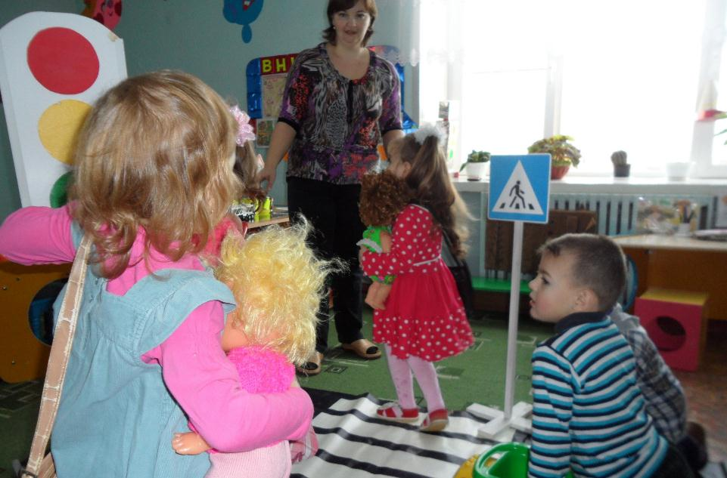

Slide 21
Формы работы с родителями:
Родительские собрания с участием сотрудников ГИБДД;
Беседы;
Консультации;
Круглый стол;
Совместные досуги и праздники;
Участие родителей в конкурсах, выставках;
Целевые прогулки и экскурсии;
Анкетирование;
КВН
Фотовыставки

Slide 22
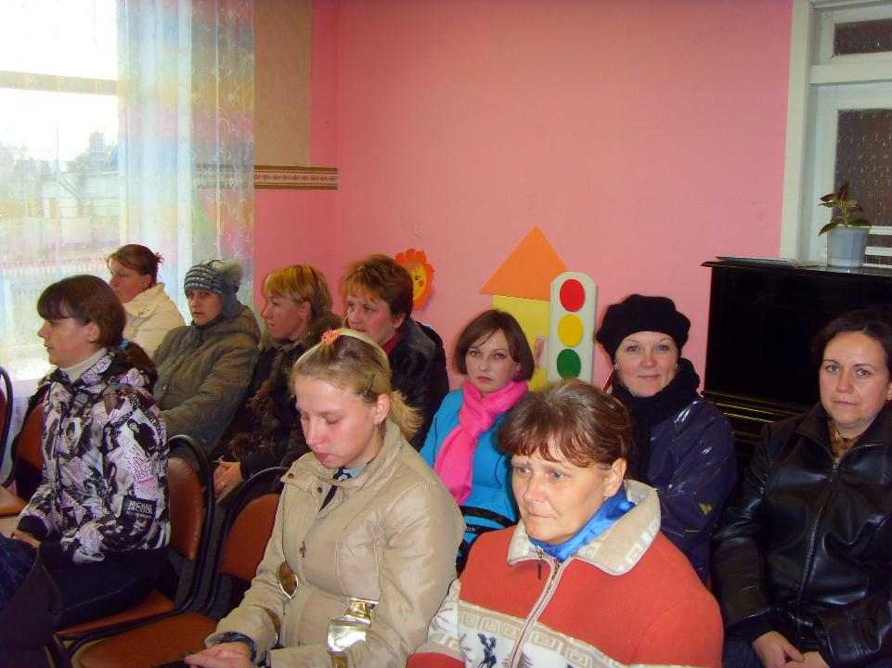

Slide 23
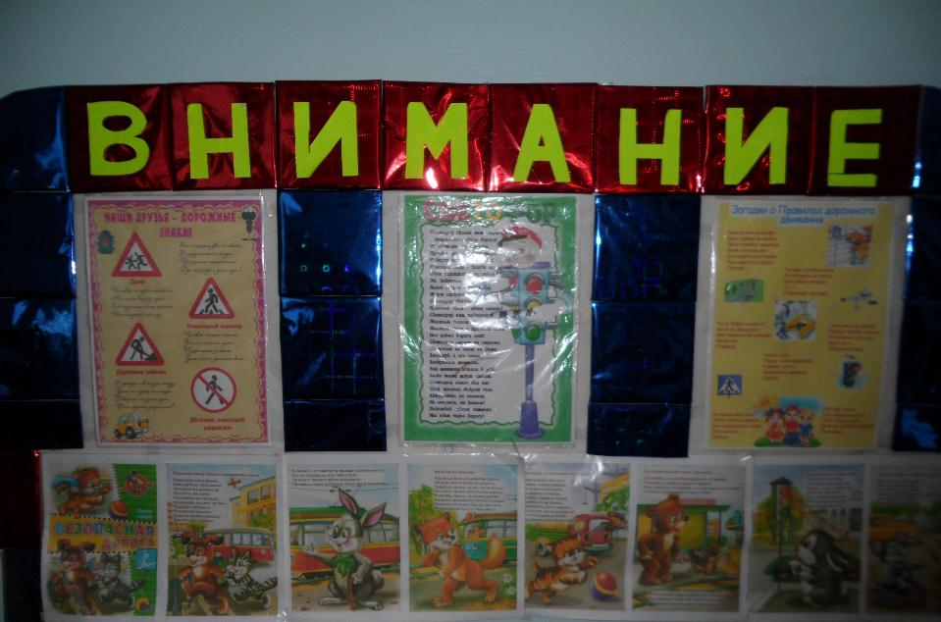

Slide 24

Используемая литература:
Учебно-методическое пособие «Дети на дороге. Правила дорожного движения в играх и упражнениях»
Программа и методические рекомендации по ознакомлению детей дошкольного возраста с правилами дорожного движения «Азбука дорожного движения» Л.Б. Баряева, В.Л. Жевнеров, Е.В. Загребова
Ф.С. Майорова «Изучаем дорожную азбуку»
С.Н.Черепанова «Правила дорожного движения дошкольникам

Slide 25

Благодарим за внимание!

